Slide 1
Netty总结

Slide 2
一、提纲
Bio -> Nio -> Netty 结构演化
Bio --- Stream
Nio --- Channel,Selector, Buffer
Netty --- Bytebuf
Netty的结构及主要概念：EventLoop,Channel,ChannelPipeline,ChannelHandler,ChannelHandlerContext,ByteBuf
Netty常用的ChannelHandler及其应用场景（粘、拆包，编、解码，超时处理,业务处理，实现HelloWorld和protoBuf rpc）
Netty 责任链设计模式及链路分析（关键节点：AbstractChannelHandlerContext ）ChannelInboundHandler,ChannelOutboundHandler,ChanneDuplexHandler
Netty的零Copy机制
writeAndFlush ChannelHandlerContext和Channel调用的区别

Slide 3
一、Netty主要组件
Bootstrap or ServerBootstrap
EventLoop
EventLoopGroup
ChannelPipeline
Channel
Future or ChannelFuture
ChannelInitializer
ChannelHandler
Bootstrap，一个Netty应用通常由一个Bootstrap开始，它主要作用是配置整个Netty程序，串联起各个组件。
Handler，为了支持各种协议和处理数据的方式，便诞生了Handler组件。Handler主要用来处理各种事件，这里的事件很广泛，比如可以是粘拆包、编解码、连接、数据接收、异常、数据转换等。
ChannelInboundHandler，一个最常用的Handler。这个Handler的作用就是处理接收到数据时的事件，也就是说，我们的业务逻辑一般就是写在这个Handler里面的，
ChannelInboundHandler 就是用来处理我们的核心业务逻辑。
ChannelInitializer，当一个链接建立时，我们需要知道怎么来接收或者发送数据，当然，我们有各种各样的Handler实现来处理它，那么ChannelInitializer便是用来配置这些Handler，它会提供一个ChannelPipeline，并把Handler加入到ChannelPipeline。
ChannelPipeline，一个Netty应用基于ChannelPipeline机制，这种机制需要依赖于EventLoop和EventLoopGroup，因为它们三个都和事件或者事件处理相关。
EventLoops的目的是为Channel处理IO操作，一个EventLoop可以为多个Channel服务。
EventLoopGroup会包含多个EventLoop。
Channel代表了一个Socket链接，或者其它和IO操作相关的组件，它和EventLoop一起用来参与IO处理。
Future，在Netty中所有的IO操作都是异步的，因此，你不能立刻得知消息是否被正确处理，但是我们可以过一会等它执行完成或者直接注册一个监听，具体的实现就是通过Future和ChannelFutures,他们可以注册一个监听，当操作执行成功或失败时监听会自动触发。总之，所有的操作都会返回一个ChannelFuture。

Slide 4
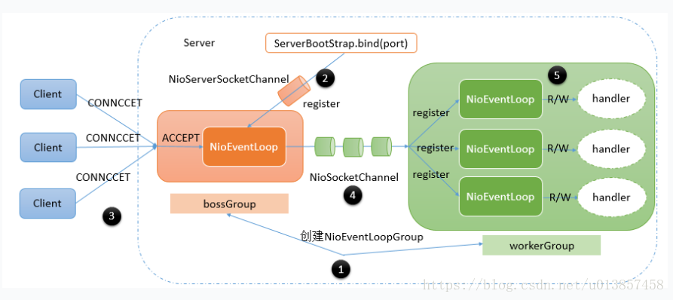
二、Netty结构及工作原理
在监听一个端口的情况下，一个NioEventLoop通过一个NioServerSocketChannel监听端口，处理TCP连接。后端多个工作线程NioEventLoop处理IO事件。每个Channel绑定一个NioEventLoop线程，1个NioEventLoop线程关联一个selector来为多个注册到它的Channel监听IO就绪事件。NioEventLoop是单线程执行，保证Channel的pipline在单线程中执行，保证了ChannelHandler的执行顺序。

Slide 5
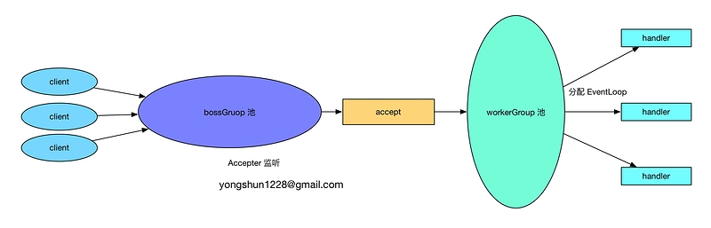
@Override
void init(Channel channel) throws Exception {
...
ChannelPipeline p = channel.pipeline();
final EventLoopGroup currentChildGroup = childGroup;
final ChannelHandler currentChildHandler = childHandler;
final Entry<ChannelOption<?>, Object>[] currentChildOptions;
final Entry<AttributeKey<?>, Object>[] currentChildAttrs;
p.addLast(new ChannelInitializer<Channel>() {
@Override
public void initChannel(Channel ch) throws Exception {
ChannelPipeline pipeline = ch.pipeline();
ChannelHandler handler = handler();
if (handler != null) {
pipeline.addLast(handler);
}
pipeline.addLast(new ServerBootstrapAcceptor( //关键的一步
currentChildGroup, currentChildHandler, currentChildOptions, currentChildAttrs));
}
});
}

Slide 6
NioServerSocketChannel 实例化过程:
调用 NioServerSocketChannel.newSocket(DEFAULT_SELECTOR_PROVIDER) 打开一个新的 Java NIO ServerSocketChannel
AbstractChannel(Channel parent) 中初始化 AbstractChannel 的属性:
parent 属性置为 null
unsafe 通过newUnsafe() 实例化一个 unsafe 对象, 它的类型是 AbstractNioMessageChannel#AbstractNioUnsafe 内部类
pipeline 是 new DefaultChannelPipeline(this) 新创建的实例.
AbstractNioChannel 中的属性:
SelectableChannel ch 被设置为 Java ServerSocketChannel, 即 NioServerSocketChannel#newSocket 返回的 Java NIO ServerSocketChannel.
readInterestOp 被设置为 SelectionKey.OP_ACCEPT
SelectableChannel ch 被配置为非阻塞的 ch.configureBlocking(false)
NioServerSocketChannel 中的属性:
ServerSocketChannelConfig config = new NioServerSocketChannelConfig(this, javaChannel().socket())

Slide 7
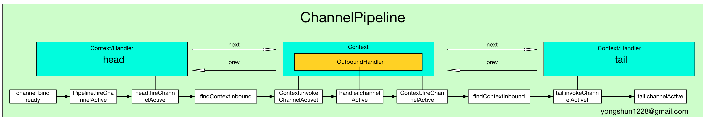
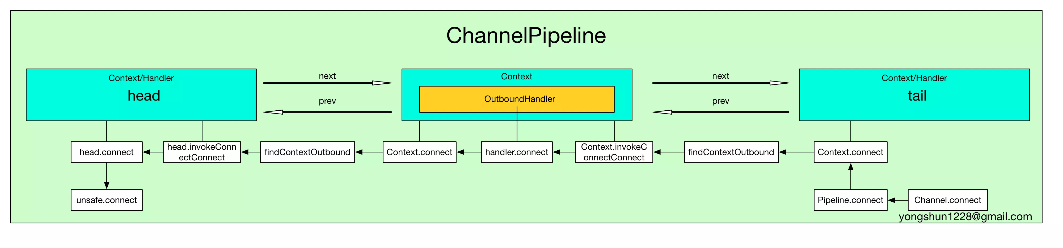
二、链路分析
调用顺序：
AbstractChannelHandlerContect 的双向链表是如何创建的
ChannelInitializer是如何添加进ChannelPipeline的，又是如何移除的
当有消息接入时，数据流是如何通过DefaultChannelPipeline.fireChannelRead()一步步遍历各个ChannelHandler的 H-C-T
当写出消息时，数据流又是如何来传输的 T-C-H

Slide 8
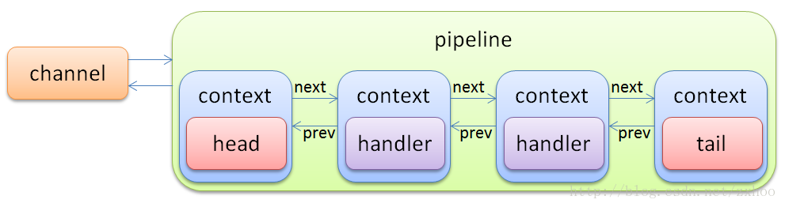
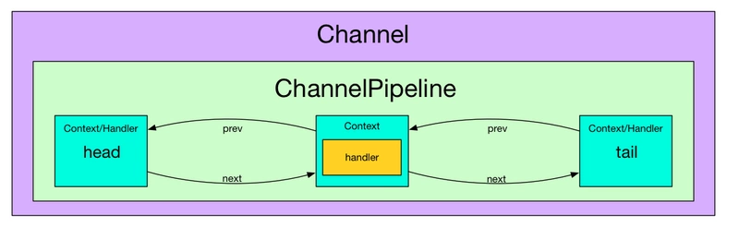
二、链路分析（DefaultChannelPipeline.fireChannelRead()）
调用顺序：
先是ChannelPipeline中的fireXXX方法被调用ChannelPipeline中的fireXXX方法接着调用ChannelPipeline维护的ChannelHandlerContext链表中的第一个节点即HeadContext 的fireXXX方法
ChannelHandlerContext 中的fireXXX方法调用ChannelHandler中对应的XXX方法。
由于可能存在多个ChannelHandler，因此每个ChannelHandler的xxx方法又要负责调用下一个ChannelHandlerContext的fireXXX方法，直到整个调用链完成
关键节点：AbstractChannelHandlerContext
/**handler双向链表*/
volatile AbstractChannelHandlerContext next;
volatile AbstractChannelHandlerContext prev;
/**handlerState状态*/
private static final int ADD_PENDING = 1;
private static final int ADD_COMPLETE = 2;
private static final int REMOVE_COMPLETE = 3;
private static final int INIT = 0;
private final boolean inbound;
private final boolean outbound;
private final DefaultChannelPipeline pipeline;
private final String name;
private final boolean ordered;
final EventExecutor executor;
private ChannelFuture succeededFuture;
private Runnable invokeChannelReadCompleteTask;
private Runnable invokeReadTask;
private Runnable invokeChannelWritableStateChangedTask;
private Runnable invokeFlushTask;
private volatile int handlerState = INIT;

Slide 9
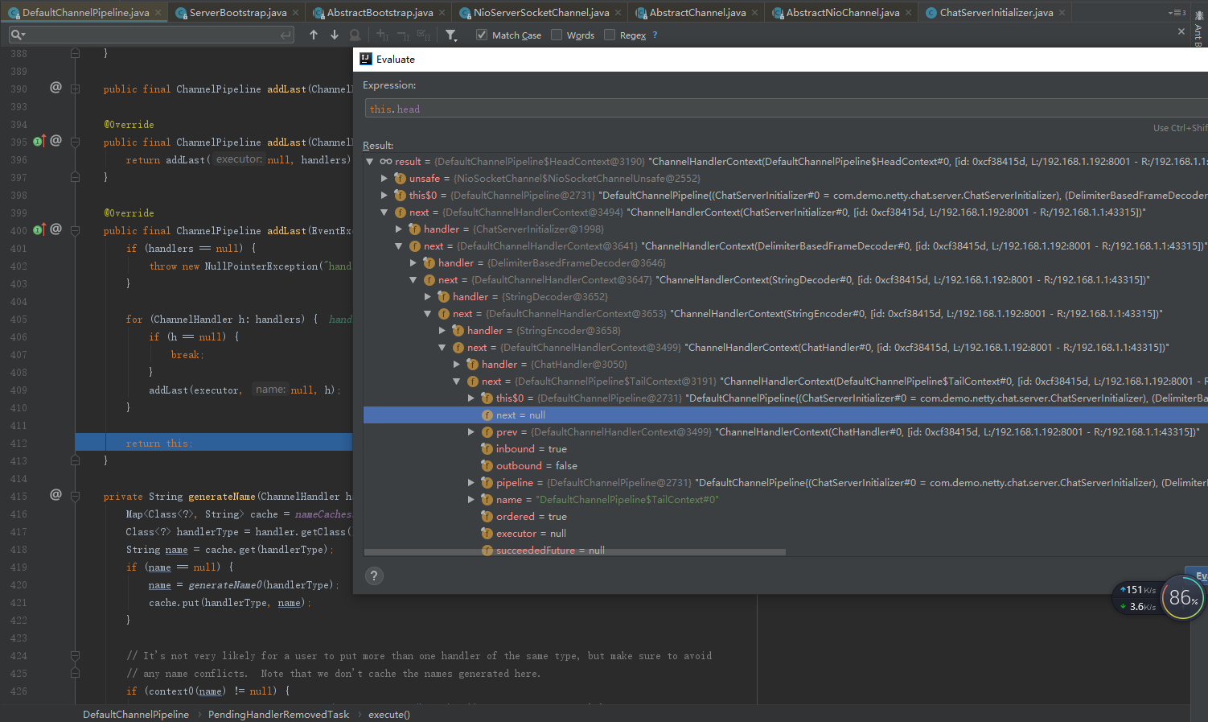
二、链路分析

Slide 10
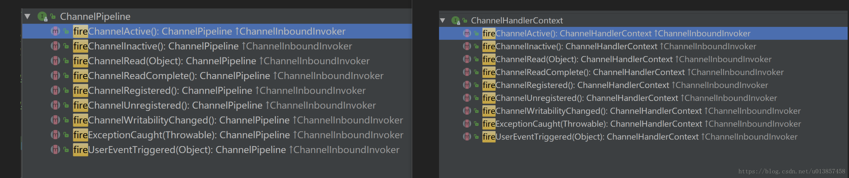
二、链路分析
public interface ChannelInboundHandler extends ChannelHandler {
void channelRegistered(ChannelHandlerContext ctx) throws Exception;
void channelUnregistered(ChannelHandlerContext ctx) throws Exception;
void channelActive(ChannelHandlerContext ctx) throws Exception;
void channelInactive(ChannelHandlerContext ctx) throws Exception;
void channelRead(ChannelHandlerContext ctx, Object msg) throws Exception;
void channelReadComplete(ChannelHandlerContext ctx) throws Exception;
void userEventTriggered(ChannelHandlerContext ctx, Object evt) throws Exception;
void channelWritabilityChanged(ChannelHandlerContext ctx) throws Exception;
void exceptionCaught(ChannelHandlerContext ctx, Throwable cause) throws Exception;
}
而在ChannelPipeline和ChannelHandlerContext中，都定义了相同的9个以fire开头的方法，如下所示：

Slide 11
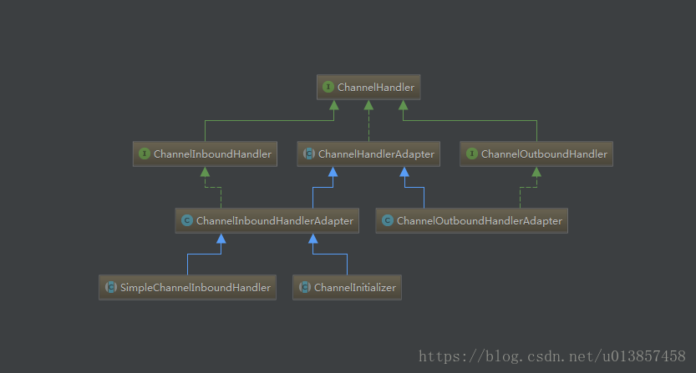
二、ChannelHandler

Slide 12
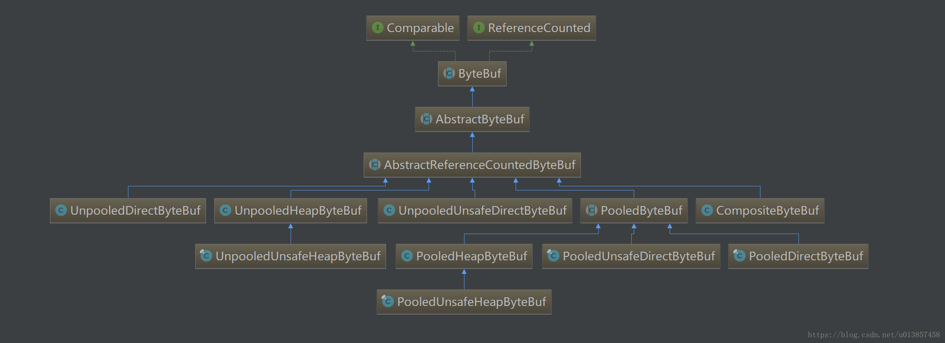
三、Bytebuf
按底层实现
HeapByteBuf 的底层实现为JAVA堆内的字节数组。堆缓冲区与普通堆对象类似，位于JVM堆内存区，可由GC回收，其申请和释放效率较高。常规JAVA程序使用建议使用该缓冲区。
DirectByteBuf 的底层实现为操作系统内核空间的字节数组。直接缓冲区的字节数组位于JVM堆外的NATIVE堆，由操作系统管理申请和释放，而DirectByteBuf的引用由JVM管理。直接缓冲区由操作系统管理，一方面，申请和释放效率都低于堆缓冲区，另一方面，却可以大大提高IO效率。由于进行IO操作时，常规下用户空间的数据（JAVA即堆缓冲区）需要拷贝到内核空间（直接缓冲区），然后内核空间写到网络SOCKET或者文件中。如果在用户空间取得直接缓冲区，可直接向内核空间写数据，减少了一次拷贝，可大大提高IO效率，这也是常说的零拷贝。
CompositeByteBuf，顾名思义，有以上两种方式组合实现。这也是一种零拷贝技术，想象将两个缓冲区合并为一个的场景，一般情况下，需要将后一个缓冲区的数据拷贝到前一个缓冲区；而使用组合缓冲区则可以直接保存两个缓冲区，因为其内部实现组合两个缓冲区并保证用户如同操作一个普通缓冲区一样操作该组合缓冲区，从而减少拷贝操作。
按是否使用对象池
UnpooledByteBuf为不使用对象池的缓冲区，不需要创建大量缓冲区对象时建议使用该类缓冲区。
PooledByteBuf为对象池缓冲区，当对象释放后会归还给对象池，所以可循环使用。当需要大量且频繁创建缓冲区时，建议使用该类缓冲区。Netty4.1默认使用对象池缓冲区，4.0默认使用非对象池缓冲区。

